Slide 1
Октябрьская революция 1917 года и Беларусь. Установление советской власти.

Slide 2
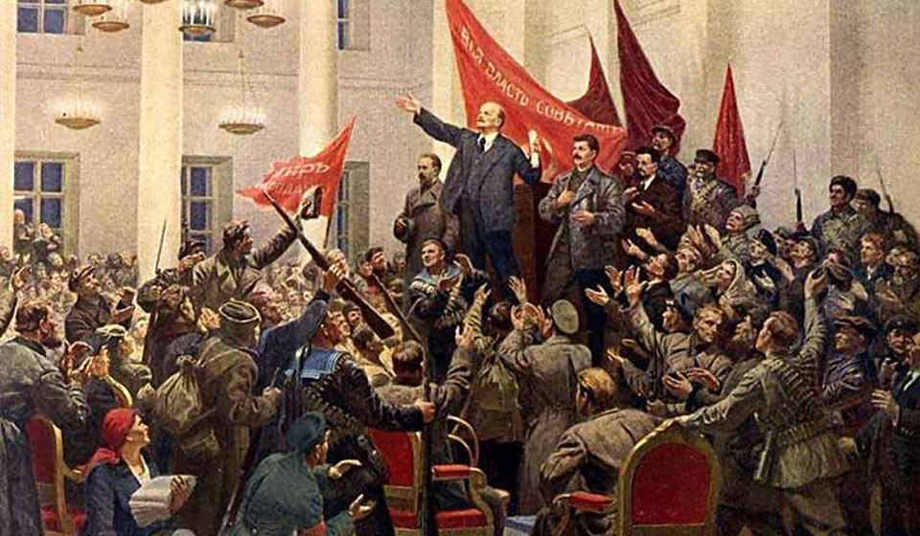
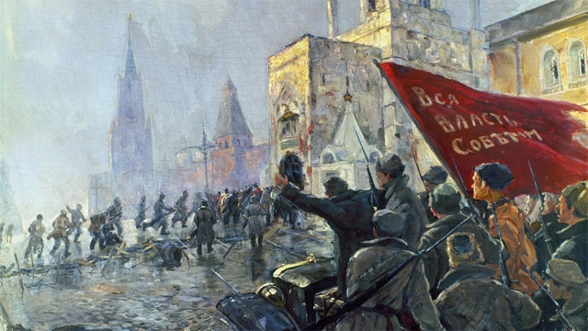
В ночь с 24 на 25 октября 1917 г. в Петрограде произошло вооруженное восстание рабочих и солдат
Утром объявлялось о свержении Временно правительства.

Slide 3
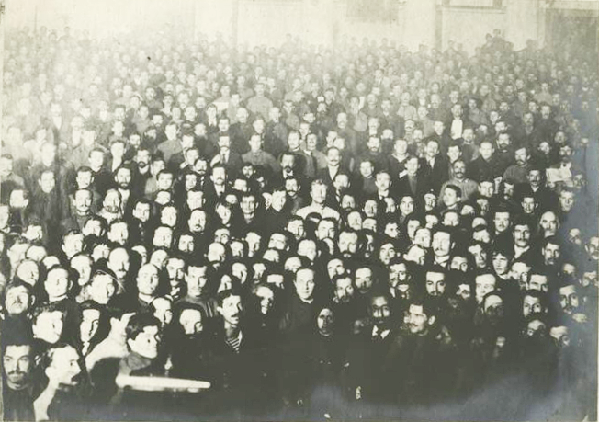
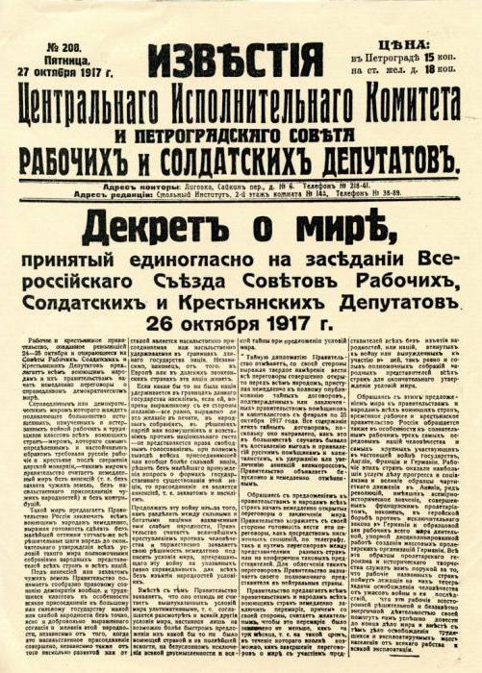
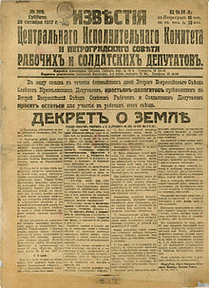
Вечером 25 октября открылся II Всероссийский съезд советов рабочих и солдатских депутатов.
Съезд принял решение о переходе власти к советам.
Учреждался Совет народных комиссаров как временное рабочее и крестьянское правительство.
Были приняты Декрет о земле, отменявший частную собственность на землю,
Декрет о мире, постановление об отмене смертной казни.

Slide 4
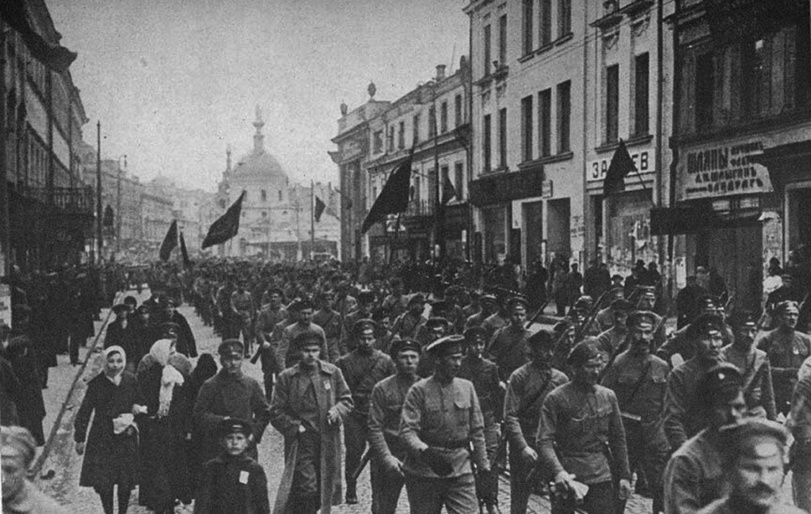
26 октября 1917 г. исполком Минского совета объявил о переходе власти в руки Совета рабочих и солдатских депутатов

Slide 5
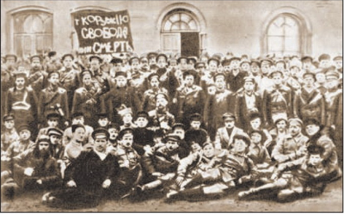
27 октября был создан Комитет спасения революции во главе с Т. Колотухиным

Slide 6
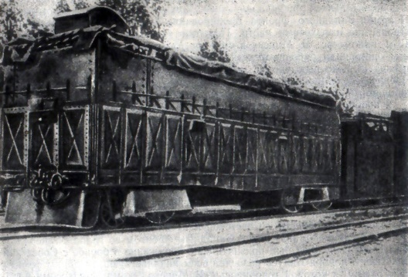
В ночь с 1 на 2 ноября в Минск вышел бронированный поезд, а также отряды революционных солдат, которые взяли под защиту Минский совет

Slide 7
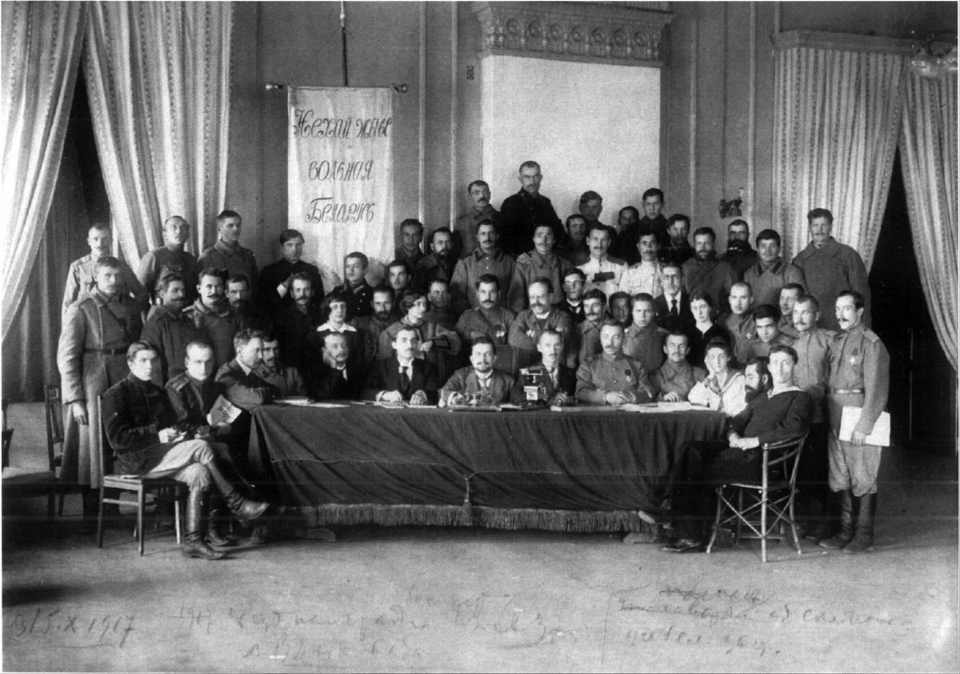
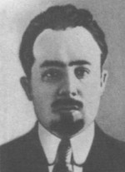
26 ноября был сформирован Исполком советов рабочих, солдатских и крестьянских депутатов Западной области и фронта (Облисполкомзап). Он сформировал Совет народных комиссаров области и фронта (председатель К. Ландер)

Slide 8
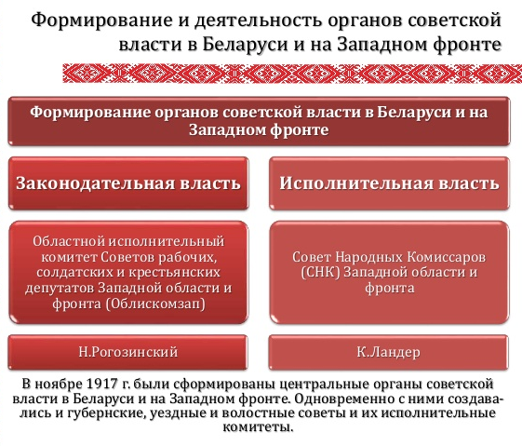

Slide 9
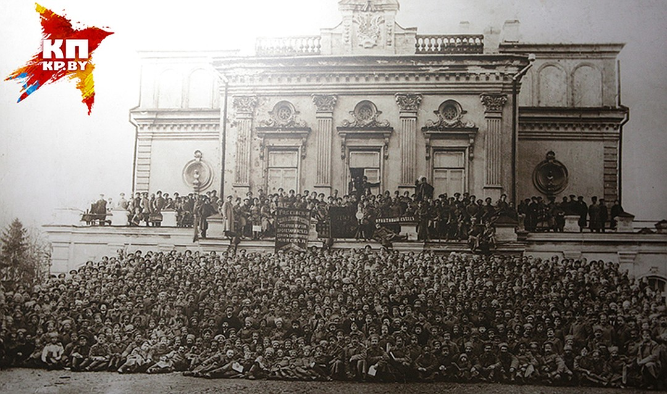
Исполком Великой белорусской рады начал подготовку своего «Учредительного собрания» – Всебелорусского съезда, – целью которого было создание демократической краевой власти
Великая белорусская рада назначила открытие Всебелорусского съезда на 5 декабря. В этот день в минском городском театре собралось около 300 человек.
После долгих споров 7 декабря участники признали полномочия съезда. Заслушав приветствие и доклад А. Бонч-Осмоловского по земельному вопросу**, делегаты начали работать по секциям и организациям.

Slide 10
Вечером 17 декабря началось пленарное** заседание Всебелорусского съезда.
Разгорелась дискуссия о формах самоопределения Беларуси:
Великая белорусская рада выступала за провозглашение независимости Беларуси
Белорусский областной комитет требовал областной автономии Беларуси в составе России.
Левые эсеры и народническое крыло БСГ выступали за полную автономию со своей краевой властью.

Slide 11
В ночь с 17 на 18 декабря съезд был разогнан. СНК Западной области провел аресты некоторых членов президиума, ряда делегатов съезда.

